Slide 1

TOSHKENT
KIMYO-TEXNOLOGIYA INSTITUTI SHAHRISABZ FILIALI
Mavzu-15. Funksiyani to’la tekshirish. Funksiyani monotonligi, funksiya ekstremumi, ekstremumi bo’lishining zaruriy yetarli sharti. Kesmada uzluksiz funksiyalarning eng katta va eng kichik qiymatlarini topish. Funksiya grafigining qavariqligi, botiqligi va burilish nuqtalari. Funksiya grafigining assimptotalari. Funksiyani tekshirishning umumiy sxemasi. Differensial hisobning amaliy masalalarda qo’llanilishi

Slide 2
Reja: 1.Monoton funksiyalar.
2.Funksiya ekstremumi.
3.Ekstremumi bo’lishining zaruriy va yetarli sharti.
4.Funksiyalarning eng katta va eng kichik qiymatlarini topish.
5.Funksiya grafigi qavariqligi va buralishi.
6.Funksiya grafigining burilish nuqtalari.
7.Funksiya assimptotalari.
8.Funksiyani tekshirish.

Slide 3
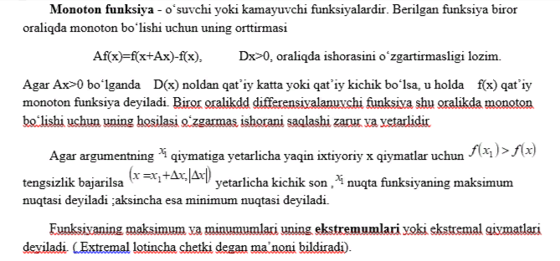

Slide 4
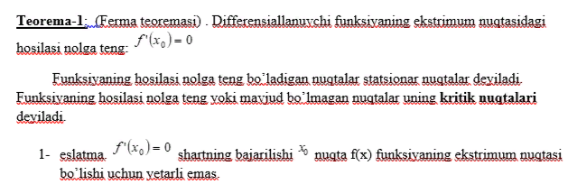
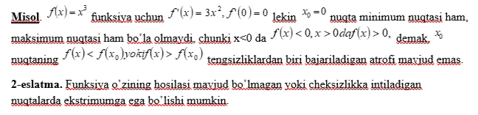

Slide 5
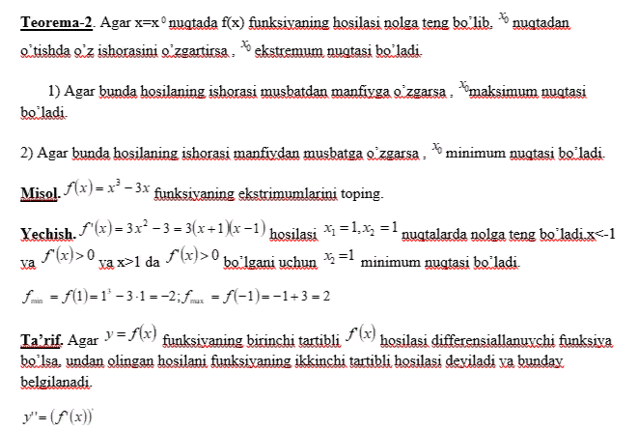

Slide 6
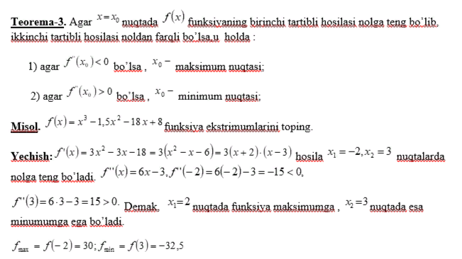

Slide 7
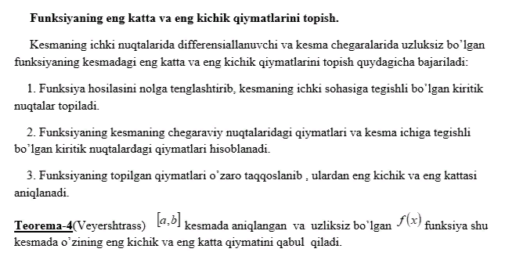

Slide 8
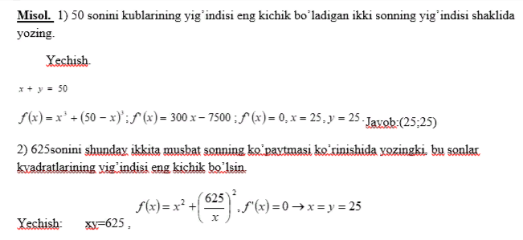

Slide 9
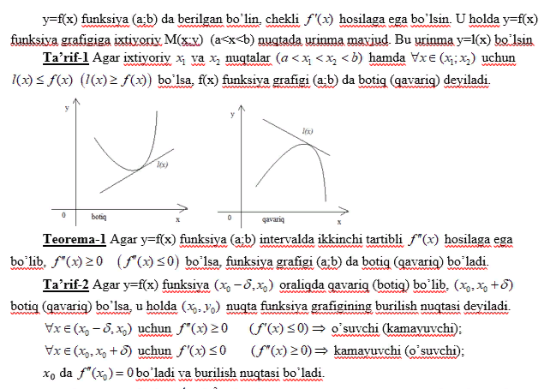

Slide 10
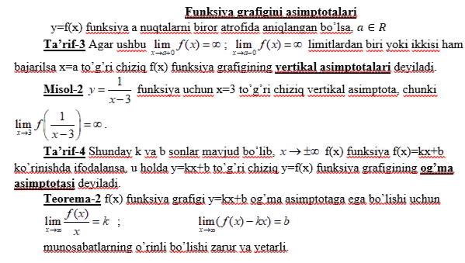

Slide 11
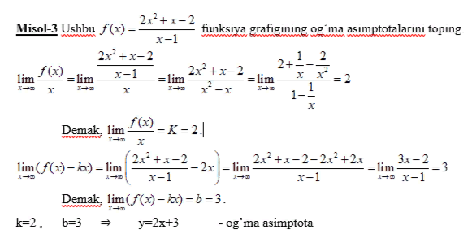
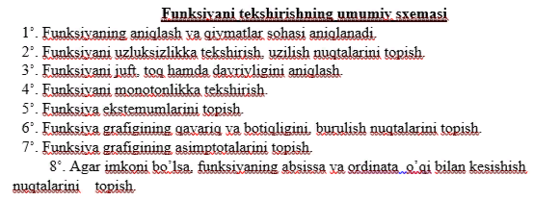

Slide 12
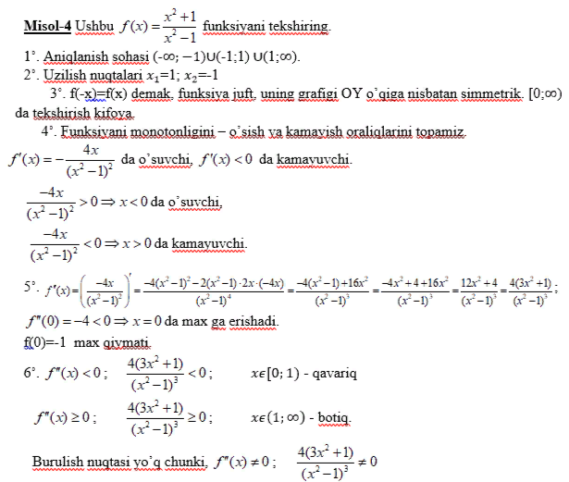

Slide 13
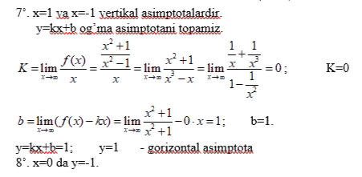

Slide 14
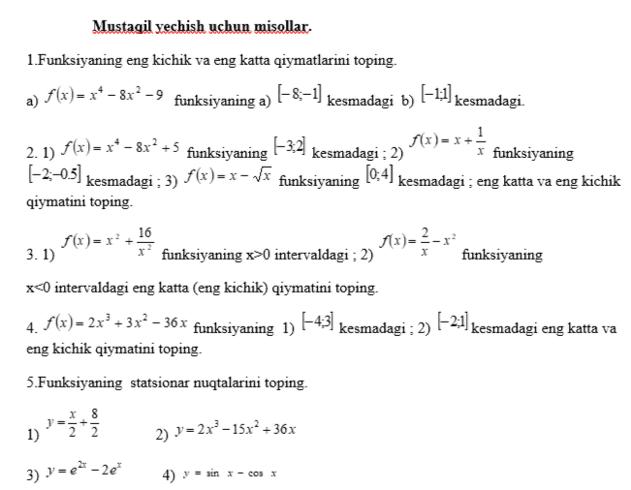

Slide 15
